Slide 1


Minicurso python – sasi - 2014 prof. EDKALLENN LIMA Bacharel em Sistemas de informação (UFAC) especialista em desenvolvimento web e computação forense.
Sistemas de Informação - Uninorte
2º Semestre de 2014.
SASI 2014

Slide 2
Minicurso de Python – para programadores
Prof. Edkallenn Lima
edkallenn@yahoo.com.br (somente para dúvidas)
Blogs:
http://professored.wordpress.com (Computador de Papel – O conteúdo da forma)
http://professored.tumblr.com/ (Pensamentos Incompletos)
http://umcientistaporquinzena.tumblr.com/ (Um cientista por quinzena)
http://eulinoslivros.tumblr.com/ (Eu Li nos Livros)
http://linabiblia.tumblr.com/ (Eu Li na Bíblia)
Redes Sociais:
http://www.facebook.com/edkallenn
http://twitter.com/edkallenn
https://medium.com/@edkallenn
Pinterest: https://www.pinterest.com/edkallenn/
Instagram: http://instagram.com/edkallenn ou @edkallenn
LinkedIn: br.linkedin.com/in/Edkallenn
Foursquare: https://pt.foursquare.com/edkallenn
Telefones:
68 8401-2103 (VIVO) e 68 3212-1211.
Os exercícios devem ser enviados SEMPRE para o e-mail: edkevan@gmail.com ou para o e-mail: edkallenn.lima@uninorteac.com.br

Slide 3

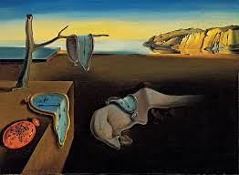
Agenda
Modo interativo
Primeiros passos. Sintaxe. Blocos. Objetos.
Entrada/Saída de dados em console.
Controle de fluxo: Condicionais. Laços. Estrutura de repetição for e while.
Variáveis. Declaração de variáveis.
Operadores.

Slide 4

Introdução
Vamos iniciar nossa jornada pela Linguagem Python
Espero que ao final desta jornada você esteja conhecendo um pouco desta fascinante linguagem
Mãos à obra!

Slide 5
Conceitos Básicos
A melhor forma de aprender a programar é usando um interpretador em modo interativo.
Dessa forma você pode digitar comandos linha por linha e observar a cada passo como o computador interpreta e executa esses comandos.
Para fazer isso em Python, há duas maneiras:
1-executar o interpretador em modo texto (chamado "Python (command line)" no Windows, ou simplesmente python no Linux)
2-usar o IDLE, que é um ambiente baseado em janelas.

Slide 6
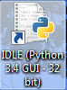
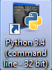
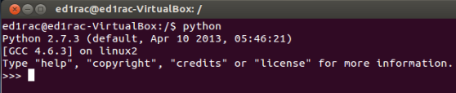
Conceitos Básicos
Vamos usar o IDLE (ou o interpretador Python – command line) para realizar os primeiros passos em Python neste curso

Slide 7
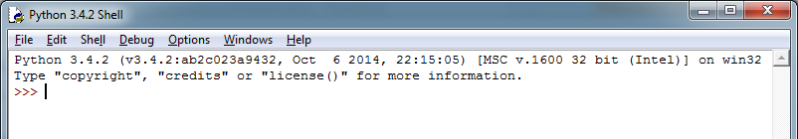
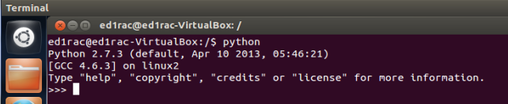
Conceitos Básicos
Ao executar o interpretador que você escolheu, você verá uma mensagem com informações de copyright mais ou menos como essa:

Slide 8
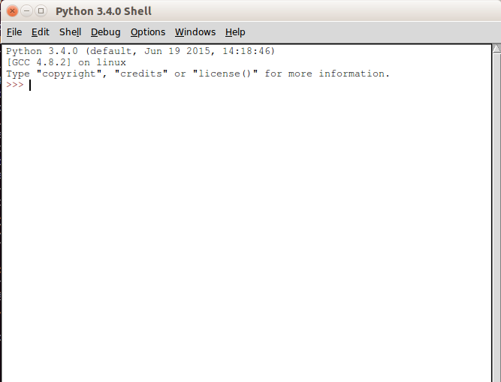
IDLE No Linux...

Slide 9
Conceitos Básicos
O símbolo ">>>" exibido pelo interpretador é o que os americanos chamam de "prompt", que alguns traduzem por "aviso“
Em computação, o prompt informa o usuário que o sistema está pronto para receber um novo comando).
Para sair do interpretador você pode fechar a janela do IDLE, ou teclar [CTRL]+[D] (no IDLE ou no interpretador em UNIX) ou [CTRL]+[Z] e então [ENTER] (no interpretador DOS).

Slide 10
Conceitos Básicos
O programa é constituído de linhas, que podem continuar nas linhas seguintes, pelo uso do caractere de barra invertida (\) ao final da linha ou parênteses, colchetes ou chaves, em expressões que utilizam tais caracteres.
O caractere # marca o inicio de comentário.
Qualquer texto depois do # será ignorado até o fim da linha , com exceção dos comentários funcionais

Slide 11
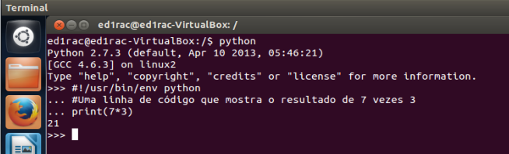
Conceitos Básicos
Comentários funcionais são usados em linguagens interpretadas para definir o interpretador que será utilizado para rodar o programa em sistemas compatíveis com a arquitetura Unix (como as distros Linux), por meio de um comentário começando com #! no início de um arquivo que indica o caminho para o interpretador)
Exemplo:
Notes:
Em sistemas U NIX BSD, scripts Python podem ser transformados em executáveis, como shell scripts, pela inclusão
do cabeçalho
#! /usr/bin/env python
(Assumindo que o interpretador foi incluído do caminho de busca do usuário (PATH)) e que o script tenha a
permissão de acesso habilitada para execução. O ‘#!’ deve estar no início do arquivo .Em algumas plataformas
esta linha inicial deve ser finalizada no estilo U NIX -style com (‘\n’), ao invés do estlo Mac OS (‘\r’) ou mesmo
a terminação típica do Windows (‘\r\n’). Observe que o caracter ‘#’ designa comentários em Python.
Para atribuir permissão de execução (plataforma Unix) ao seu script Python, utilize o comando chmod:
$ chmod +x meuscript.py

Slide 12
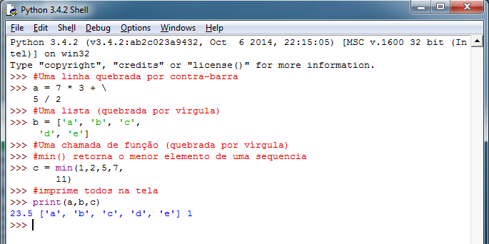
Conceitos Básicos
Exemplos de linhas quebradas
A função print() por padrão insere espaços entre as expressões que forem recebidas como parâmetro e um caractere de nova linha no final

Slide 13
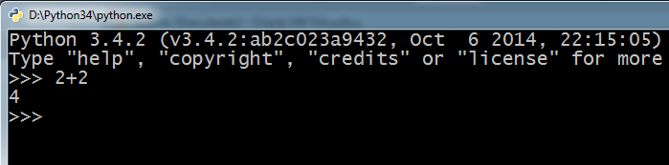
Uma calculadora?
Vamos então aproveitar a deixa e escrever algo. Experimente escrever uma expressão aritmética bem simples, como 2+2:
A resposta é animadora!
Você pode experimentar outras expressões mais complexas, mas é bom saber que os quatro operadores básicos em Python (e em quase todas as linguagens modernas) são esses: + - * /
Para soma, subtração, multiplicação e divisão, respectivamente!

Slide 14
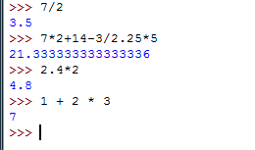
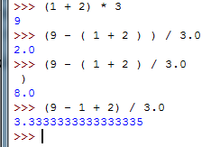
Uma calculadora?
Pode-se realizar os mais diversos cálculos, dos simples:
Aos mais complexos:

Slide 15
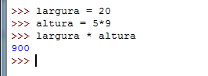
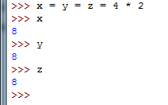
Mais que uma calculadora
O sinal de igual (‘=’) é utilizado para atribuição de um valor a uma variável. Nenhum resultado é exibido até o próximo prompt interativo:
Um valor pode ser atribuído a diversas variáveis simultaneamente:

Slide 16
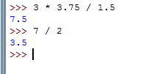
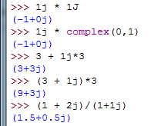
Muito mais que uma calculadora
Há total suporte para ponto-flutuante...
Números complexos também são suportados...

Slide 17
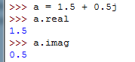
Calculadora de complexos
Números imaginários são escritos com o sufixo ‘j’ ou ‘J’
Números complexos com parte real não nula são escritos como ‘(real+imagj)’, ou podem ser criados pela chamada de função ‘complex(real, imag)’
Números complexos são sempre representados por dois números ponto-flutuante, a parte real e a parte imaginária.
Para extrair as partes de um número z, utilize z.real e z.imag.

Slide 18
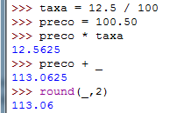
Calculadora sofisticada...
No modo interativo, a última expressão a ser impressa é atribuída a variável usando o caractere _
Isso significa que ao utilizar Python como uma calculadora, é muitas vezes mais fácil prosseguir com os cálculos da seguinte forma:

Slide 19
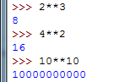
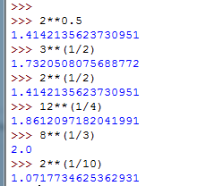
Calculadora com recursos
Potenciação
Radiciação

Slide 20
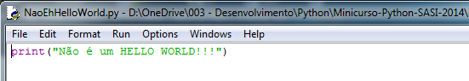
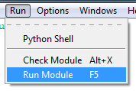
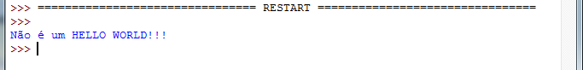
E a lenda?
Mas, definitivamente, não começamos com o pé direito!!
Para isso (e para mostrar que não temos medos de lendas) vamos fazer:

Slide 21
Iniciando
Esqueça declarações de tipos de variáveis (por enquanto...)
Esqueça begin e end
Esqueça { e } e demais delimitadores de bloco
Se você já era organizado, não sofrerá!
A endentação é obrigatória!

Slide 22
Mensagens de erro
Se escrevermos algo que o interpretador não reconhece, aparecerá na tela uma mensagem de erro.
É um mau hábito ignorar essas mensagens, mesmo que elas pareçam difíceis de entender num primeiro momento.
A única vantagem de cometer erros é aprender com eles
A dura realidade é que um programador profissional passa boa parte de sua vida caçando erros
Por isso é fundamental saber extrair o máximo de informações das mensagens

Slide 23
Blocos
Em Python, os blocos de código são delimitados pelo uso de endentação, que deve ser constante no bloco de código,
É considerada uma boa prática manter a consistência no projeto todo e evitar a mistura de tabulações e espaços
Use Endentação (recuo de código) para melhorar a legibilidade de seus programas
Ver verbete Endentação na Wikipedia ( http://pt.wikipedia.org/wiki/Endenta%C3%A7%C3%A3o )
Em Python, a endentação é OBRIGATÓRIA para delimitar blocos.
A recomendação oficial de estilo de codificação é usar quatro espaços para endentação

Slide 24
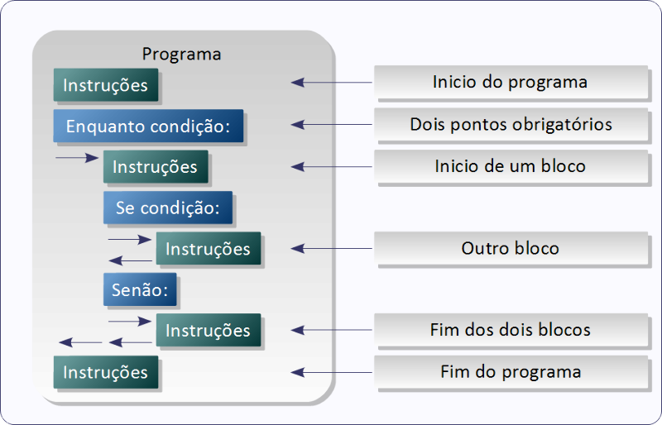
Blocos
A linha anterior ao bloco sempre termina com dois pontos (:) e representa uma estrutura de controle da linguagem ou uma declaração de uma nova estrutura (uma função, por exemplo).

Slide 25
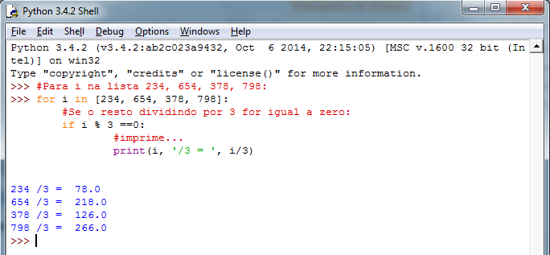
Exemplo

Slide 26
Objetos
Python é uma linguagem orientada a objetos
Assim, as estruturas de dados têm atributos (os dados em si) e métodos (rotinas associadas aos dados)
Tanto os atributos quanto os métodos são acessados usando o operador ponto (.)
Para mostrar o atributo de um objeto:
print(objeto.atributo)
Para executar um método:
objeto.método(argumentos)
Mesmo um método sem argumentos precisa de parênteses:
objeto.método()
O ponto também é usado para acessar estruturas de módulos que foram importados pelo programa

Slide 27
Controle de Fluxo
É muito comum em um programa que certos conjuntos de instruções sejam executados de forma condicional, em casos como validar entradas de dados, por exemplo:
Sintaxe:
if <condição>:
<bloco de código>
elif <condição>:
<bloco de código>
elif <condição>:
<bloco de código>
else:
<bloco de código>
Na qual:
<condição>: sentença que possa ser avaliada como verdadeira ou falsa.
<bloco de código>: sequência de linhas de comando.
As clausulas elif e else são opcionais e podem existir vários elifs para o mesmo if, porém apenas um else ao final.
Parênteses só são necessários para evitar ambiguidades.

Slide 28
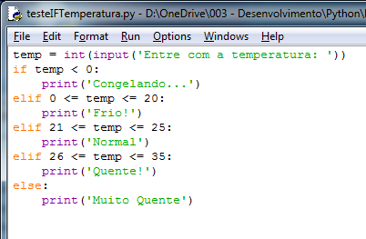
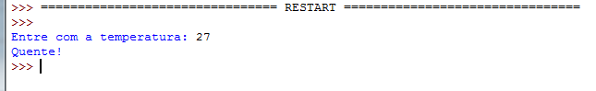
Exemplo

Slide 29
Dissecando...
No exemplo anterior “Entre com a temperatura: ” é a mensagem indicando que o programa espera pela digitação
27 é a entrada digitada e “Quente” é a resposta (saída) do programa
Se o bloco de código for composto de apenas uma linha, ele pode ser escrito após os dois pontos:
if temp < 0: print 'Congelando...'
Python também suporta a expressão:
<variável> = <valor 1> if <condição> else <valor 2>

Slide 30
Dissecando...
Exercício:
1 - Fazer um programa para ler duas notas e calcular a média das duas exibindo na tela: “Aprovado” se a média for maior que 7, “Prova Final” se a média estiver entre 4 e 7 e “Reprovado” se a média for menor que 4
2 – Fazer um programa que peça dois números e imprima o maior deles. Exibir mensagem se eles forem iguais.
3 – Faça um programa que leia três números e exiba o menor deles
4 - Faça um Programa que peça um número inteiro e determine se ele é par ou impar.

Slide 31
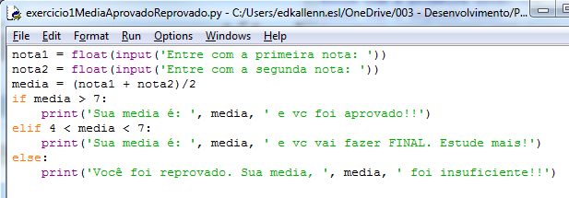
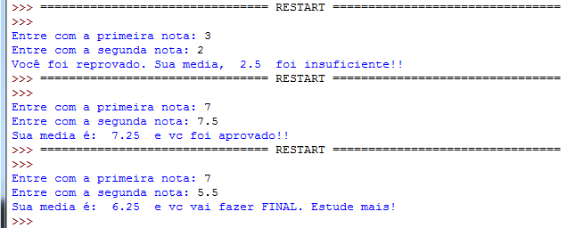
Exemplo 1

Slide 32
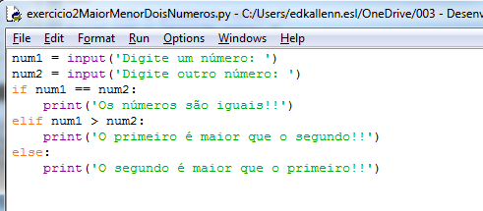
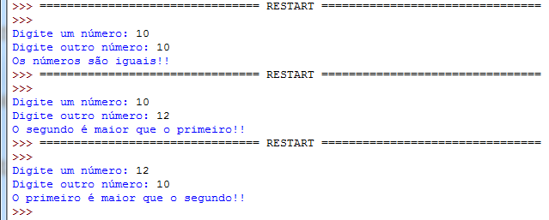
Exemplo 2

Slide 33
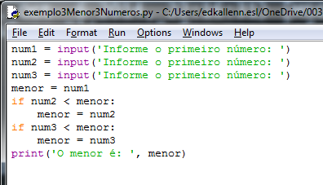
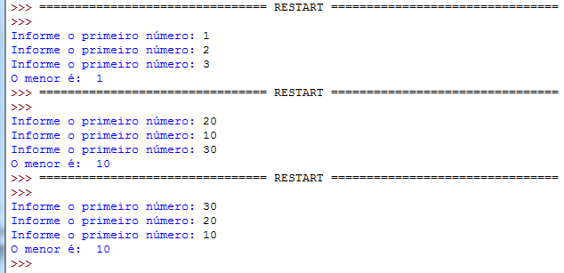
Exemplo 3

Slide 34
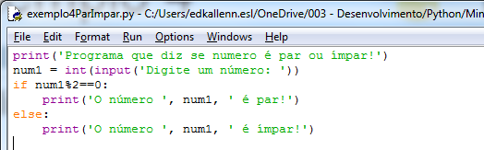
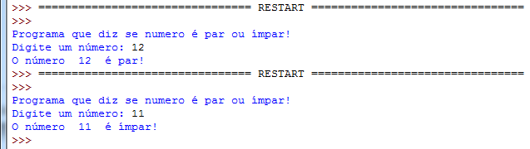
Exemplo 4

Slide 35

Laços
Laços (loops) são estruturas de repetição, geralmente usados para processar coleções de dados
For
É a estrutura de repetição mais usada no Python.
A instrução aceita não só sequências estáticas, mas também sequências geradas por iteradores.
Iteradores são estruturas que permitem iterações, ou seja, acesso aos itens de uma coleção de elementos, de forma sequencial.

Slide 36
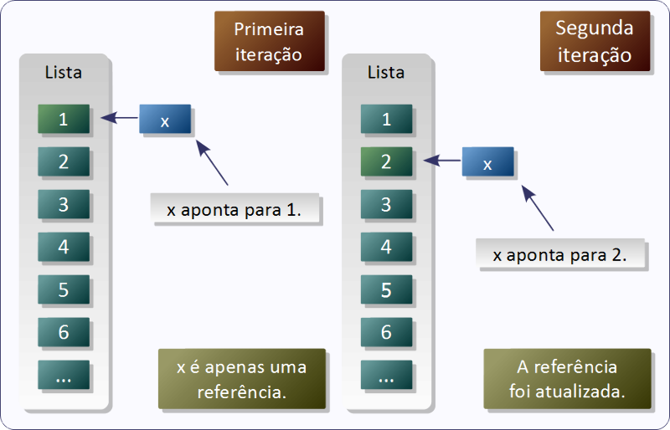
Laços
Iteradores são estruturas que permitem iterações, ou seja, acesso aos itens de uma coleção de elementos, de forma sequencial.
Exemplo de iteração:

Slide 37
Laços
Durante a execução de um laço for, a referência aponta para um elemento da sequência.
A cada iteração, a referência é atualizada, para que o bloco de código do for processe o elemento correspondente.
A clausula break interrompe o laço e continue passa para a próxima iteração.
O código dentro do else é executado ao final do laço, a não ser que o laço tenha sido interrompido por break.

Slide 38
Laços
Sintaxe:
for <referência> in <sequência>:
<bloco de código> continue break else: <bloco de código>
Não esquecer dos dois pontos!!

Slide 39
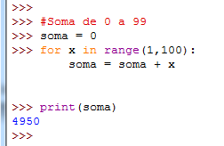
Laços
Exemplo:

Slide 40
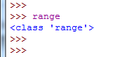
Laços
range?
Digite no interpretador:
Quando você digita o nome de uma função (ou uma classe, no caso) sem fornecer dados, Python limita-se a dizer a que se refere o nome
Para ajuda, no interpretador, digite help()
Em seguida digite range

Slide 41
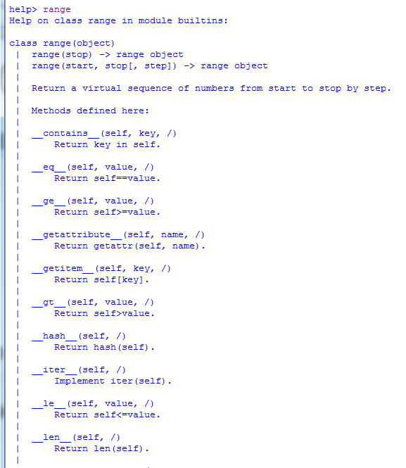
Laços

Slide 42
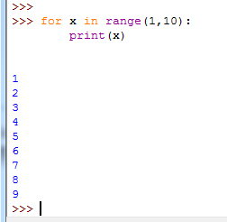
Laços
range? É uma classe iteradora!
Para testar, faça:

Slide 43
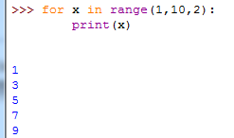
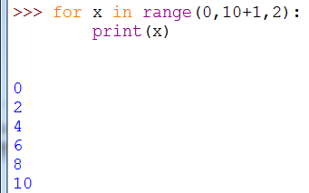
Laços
Ou...
Assim, podemos:

Slide 44
Laços
O iterador range(m, n, p) é muito útil em laços
Pois retorna uma lista de inteiros, começando em m e menores que n, em passos de comprimento p, que podem ser usados como sequência para o laço.

Slide 45
Laços
While
Executa um bloco de código atendendo a uma condição.
Sintaxe:
while <condição>: <bloco de código> continue break else: <bloco de código>
O bloco de código dentro do laço while é repetido enquanto a condição do laço estiver sendo avaliada como verdadeira.
As cláusulas break, continue e else são tratadas da mesma forma que no laço for.

Slide 46
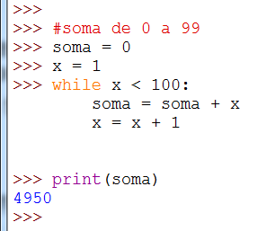
Laços
Exemplo:
O laço while é adequado quando não há como determinar quantas iterações vão ocorrer e não há uma sequência a seguir.

Slide 47
Laços
Exercício
1 – Exibir os primeiros 100 números pares na tela
2 – Exibir os 20 primeiros múltiplos de um numero x inserido pelo usuário
3 – Faça um programa que Calcular o somatório de todos os números de 1 até um número n inserido pelo usuário
4 - Faça um Programa que calcule o fatorial de um número

Slide 48
Tipos de dados
Variáveis no interpretador Python são criadas através da atribuição e destruídas pelo coletor de lixo (garbage collector), quando não existem mais referências a elas.
Os nomes das variáveis devem começar com uma letra (sem acentuação) ou sublinhado (_) e seguido por letras (sem acentuação), dígitos ou sublinhados (_), sendo que maiúsculas e minúsculas são consideradas diferentes.

Slide 49
Tipos de dados
Existem vários tipos simples de dados pré-definidos no Python, tais como:
Números (inteiros, reais, complexos, ... )
Texto
Além disso, existem tipos que funcionam como coleções. Os principais são:
Lista
Tupla
Dicionário

Slide 50
Tipos de dados
Os tipos no Python podem ser:
Mutáveis: permitem que os conteúdos das variáveis sejam alterados.
Imutáveis: não permitem que os conteúdos das variáveis sejam alterados.
Em Python, os nomes de variáveis são referências, que podem ser alteradas em tempo de execução.
Os tipos e rotinas mais comuns estão implementados na forma de builtins, ou seja, eles estão sempre disponíveis em tempo de execução, sem a necessidade de importar nenhuma biblioteca.

Slide 51
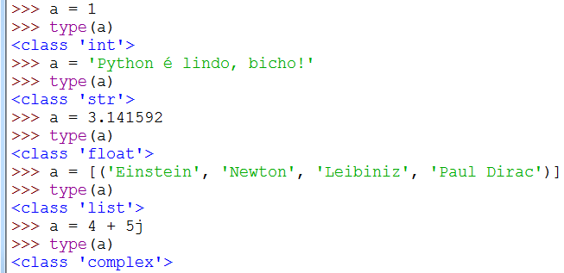
Tipos de Dados
Lembrando que a tipagem de Python é dinâmica!!

Slide 52
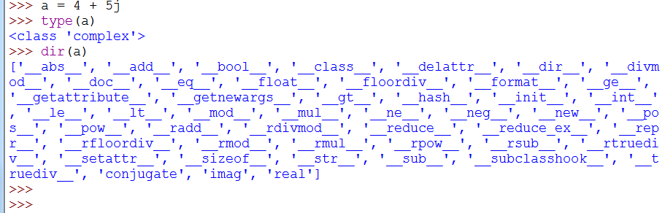
Tipos de Dados
Como tudo é objeto, lembre-se do método “dir”
Ele é seu AMIGO!

Slide 53
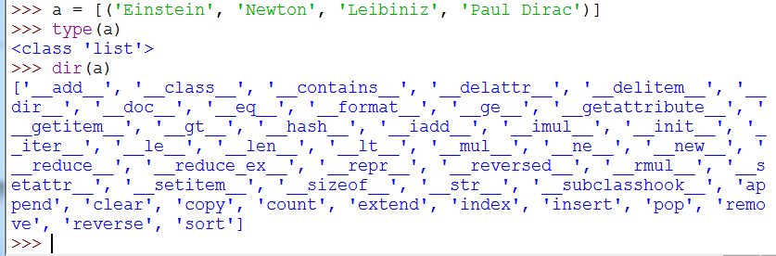
Tipos de Dados
Assim ficamos sabendo, por exemplo, que as listas, em Python, tem um método sort()
Notes:
Diferença entre mutáveis e imutáveis:
>>> a
[('Einstein', 'Newton', 'Leibiniz', 'Paul Dirac')]
>>> a.sort()
>>> a
[('Einstein', 'Newton', 'Leibiniz', 'Paul Dirac')]
>>> print(a.sort())
None
>>> a = [('Einstein', 'Newton', 'Leibiniz', 'Paul Dirac')]
>>> a.sort()
>>> a
[('Einstein', 'Newton', 'Leibiniz', 'Paul Dirac')]
>>> a = ['Einstein', 'Newton', 'Leibiniz', 'Paul Dirac']
>>> a.sort()
>>> a
['Einstein', 'Leibiniz', 'Newton', 'Paul Dirac']

Slide 54
Tipos de Dados
Números
Python oferece alguns tipos numéricos na forma de builtins:
Inteiro (int): i = 1
Real de ponto flutuante (float): f = 3.14
Complexo (complex): c = 3 + 4j
Além dos números inteiros convencionais, existem também os inteiros longos, que tem dimensão arbitrária e são limitados pela memória disponível.
As conversões entre inteiro e longo são realizadas de forma automática.
A função builtin int() pode ser usada para converter outros tipos para inteiro, incluindo mudanças de base.

Slide 55
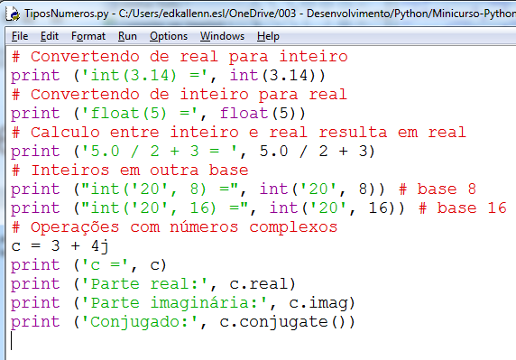
Tipos de Dados
Exemplo:

Slide 56
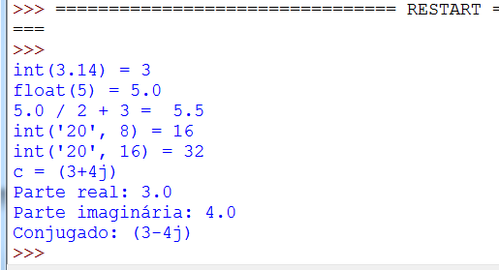
Tipos de Dados
Saída:
Os números reais também podem ser representados em notação cientifica, por exemplo: 1.2e22.

Slide 57
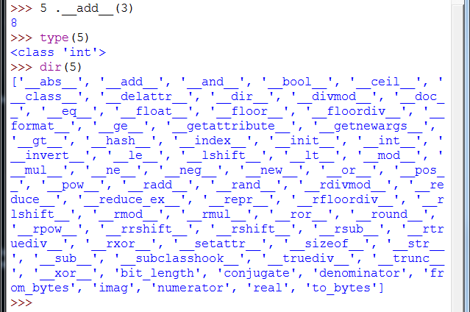
Em Python TUDO é um objeto
5, por exemplo, é uma instância de int.
Veja:

Slide 58
Operadores
O Python tem uma série de operadores definidos para manipular números, através de cálculos aritméticos, operações lógicas (que testam se uma determina condição é verdadeira ou falsa) ou processamento bit-a-bit (em que os números são tratados na forma binária).

Slide 59
Operadores
Aritméticos
Soma (+)
Diferença (-)
Multiplicação (*)
Divisão (/): entre dois inteiros funciona igual à divisão inteira. Em outros casos, o resultado é real.
Divisão inteira (//): o resultado é truncado para o inteiro imediatamente inferior, mesmo quando aplicado em números reais, porém neste caso o resultado será real também.
Módulo (%): retorna o resto da divisão.
Potência (**): pode ser usada para calcular a raiz, através de expoentes fracionários (exemplo: 100 ** 0.5).
Positivo (+)
Negativo (-)

Slide 60
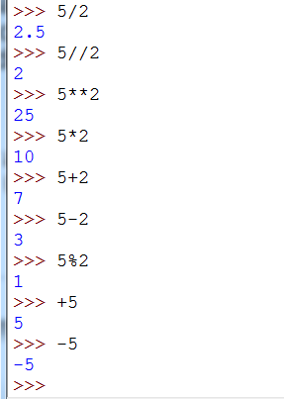
Operadores
Exemplos

Slide 61
Operadores
Lógicos
Menor (<)
Maior (>)
Menor ou igual (<=)
Maior ou igual (>=)
Igual (==)
Diferente (!=)

Slide 62

Operadores
Exemplos:

Slide 63
Operadores
Operações bit-a-bit:
Deslocamento para esquerda (<<)
Deslocamento para direita (>>)
E bit-a-bit (&)
Ou bit-a-bit (|)
Ou exclusivo bit-a-bit (^)
Inversão (~)

Slide 64
Operadores
Durante as operações, os números serão convertidos de forma adequada (exemplo: (1.5+4j) + 3 resulta em 4.5+4j).
Caso os tipos sejam incompatíveis, uma exceção é gerada!
Além dos operadores, também existem algumas funções builtin para lidar com tipos numéricos:
abs(), que retorna o valor absoluto do número,
oct(), que converte para octal,
hex(), que converte para hexadecimal,
pow(), que eleva um número por outro e
round(), que retorna um número real com o arredondamento especificado.

Slide 65

Operadores
Exemplos:

Slide 66
Texto (Strings)
A string no Python é um tipo especializado para armazenar texto.
Como são imutáveis, não é possível adicionar, remover ou mesmo modificar algum caractere de uma string. Para realizar essas operações, o Python precisa criar um nova string.
Exemplos:
s = 'Led Zeppelin'
u = ‘Björk'
A string-padrão segue o padrão Unicode, suportando acentos e caracteres especiais

Slide 67
Texto (Strings)
A string no Python é um tipo especializado para armazenar texto.
Como são imutáveis, não é possível adicionar, remover ou mesmo modificar algum caractere de uma string. Para realizar essas operações, o Python precisa criar um nova string.
Exemplos:
s = 'Led Zeppelin'
u = ‘Björk'
A string-padrão segue o padrão Unicode, suportando acentos e caracteres especiais

Slide 68
Texto (Strings)
A inicialização de strings pode ser:
Com aspas simples ou duplas.
Em várias linhas consecutivas, desde que seja entre três aspas simples ou duplas.
Sem expansão de caracteres (exemplo: s = r'\n', em que s conterá os caracteres \e n).

Slide 69


Texto (Strings)
Operações com strings:

Slide 70
Texto (Strings)
Operador % é usado para fazer interpolação de strings. A interpolação é mais eficiente no uso de memória do que a concatenação convencional.
Símbolos usados na interpolação:
%s: string.
%d: inteiro.
%o: octal.
%x: hexacimal.
%f: real.
%e: real exponencial.
%%: sinal de percentagem.
Os símbolos podem ser usados para apresentar números em diversos formatos.

Slide 71


Texto (Strings)
Exemplos:

Slide 72


Texto (Strings)
Além do operador “%”, também é possível fazer interpolação usando o método de string e a função chamada format()

Slide 73

Texto (Strings)
A função format() pode ser usada para formatar apenas um dado de cada vez.
Fatias (slices) de strings podem ser obtidas colocando índices entre colchetes após a string.

Slide 74

Texto (Strings)
Os índices no Python:
Começam em zero.
Contam a partir do fim se forem negativos.
Podem ser definidos como trechos, na forma [inicio:fim + 1:intervalo]. Se não for definido o inicio, será considerado como zero. Se não for definido o fim + 1, será considerado o tamanho do objeto. O intervalo (entre os caracteres), se não for definido, será 1.
É possível inverter strings usando um intervalo negativo:

Slide 75


Texto (Strings)
Várias funções para tratar com texto estão implementadas no módulo string.

Slide 76


Texto (Strings)
O módulo também implementa um tipo chamado Template, que é um modelo de string que pode ser preenchido através de um dicionário.
Os identificadores são iniciados por cifrão ($) e podem ser cercados por chaves, para evitar confusões.

Slide 77
Listas
Listas são coleções heterogêneas de objetos, que podem ser de qualquer tipo, inclusive outras listas.
As listas no Python são mutáveis, podendo ser alteradas a qualquer momento.
Listas podem ser fatiadas da mesma forma que as strings, mas como as listas são mutáveis, é possível fazer atribuições a itens da lista.
Sintaxe:
lista = [a, b, ..., z]

Slide 78


Listas (operações)

Slide 79
Listas
O iterador enumerate() retorna uma tupla de dois elementos a cada iteração: um número sequencial e um item da sequência correspondente.
A lista possui o método pop() que facilita a implementação de filas e pilhas

Slide 80

Listas
Exemplo:

Slide 81

Listas
Saída:

Slide 82

Listas
As operações de ordenação (sort) e inversão (reverse) são realizadas na própria lista, sendo assim, não geram novas listas.

Slide 83
Tuplas
Semelhantes as listas, porém são imutáveis: não se pode acrescentar, apagar ou fazer atribuições aos itens.
Sintaxe:
tupla = (a, b, ..., z)
Os parênteses são opcionais.
Particularidade: tupla com apenas um elemento é representada como:
t1 = (1,)

Slide 84
Tuplas
Os elementos de uma tupla podem ser referenciados da mesma forma que os elementos de uma lista:
primeiro_elemento = tupla[0]
Listas podem ser convertidas em tuplas:
tupla = tuple(lista)
E tuplas podem ser convertidas em listas:
lista = list(tupla)
Embora a tupla possa conter elementos mutáveis, esses elementos não podem sofrer atribuição, pois isto modificaria a referência ao objeto.

Slide 85

Tuplas
Exemplo (usando o modo iterativo)

Slide 86

Tuplas
Listas e tuplas podem ter seus elementos desempacotados facilmente por meio de atribuição:

Slide 87
Outras Sequências
O Python provê entre os builtins também:
set: sequência mutável unívoca (sem repetições) não ordenada.
frozenset: sequência imutável unívoca não ordenada.
Os dois tipos implementam operações de conjuntos, tais como: união, interseção e diferença.

Slide 88
Outras Sequências
O Python provê entre os builtins também:
set: sequência mutável unívoca (sem repetições) não ordenada.
frozenset: sequência imutável unívoca não ordenada.
Os dois tipos implementam operações de conjuntos, tais como: união, interseção e diferença.

Slide 89

Outras Sequências

Slide 90

Outras Sequências
Saída:
Quando uma lista é convertida para set, as repetições são descartadas.

Slide 91
Dicionários
Um dicionário é uma lista de associações compostas por uma chave única e estruturas correspondentes.
Dicionários são mutáveis, tais como as listas.
A chave precisa ser de um tipo imutável, geralmente são usadas strings, mas também podem ser tuplas ou tipos numéricos.
Já os itens dos dicionários podem ser tanto mutáveis quanto imutáveis.
O dicionário do Python não fornece garantia de que as chaves estarão ordenadas.

Slide 92

Dicionários
Sintaxe:
dicionario = {'a': a, 'b': b, ..., 'z': z}
Estrutura:

Slide 93
Dicionários
Exemplo de dicionário:
dic = {'nome': 'Shirley Manson', 'banda': 'Garbage'}
Acessando elementos:
print (dic['nome'] )
Adicionando elementos:
dic['album'] = 'Version 2.0'
Apagando um elemento do dicionário:
del dic['album']
Obtendo os itens, chaves e valores:
print(‘itens’, dic.items())
print(‘chaves’, dic.keys())
print(‘valores’, dic.values())

Slide 94


Dicionários

Slide 95


Dicionários
Exemplos com dicionários

Slide 96

Matriz Esparsa

Slide 97

Matriz Esparsa (saída)

Slide 98

Gerando a matriz esparsa
dhfgh

Slide 99

Gerando a matriz esparsa
Saída:

Slide 100
Verdadeiro, falso, nulo
Em Python, o tipo booleano (bool) é uma especialização do tipo inteiro (int). O verdadeiro é chamado True e é igual a 1, enquanto o falso é chamado False e é igual a zero.
Os seguintes valores são considerados falsos:
False (falso).
None (nulo).
0 (zero).
'' (string vazia).
[] (lista vazia).
() (tupla vazia).
{} (dicionário vazio).
Outras estruturas com o tamanho igual a zero.
São considerados verdadeiros todos os outros objetos fora dessa lista.
O objeto None, que é do tipo NoneType, do Python representa o nulo e é avaliado como falso pelo interpretador.

Slide 101
Operadores booleanos
Com operadores lógicos é possível construir condições mais complexas para controlar desvios condicionais e laços.
Os operadores booleanos no Python são: and, or, not, is e in.
and: retorna um valor verdadeiro se e somente se receber duas expressões que forem verdadeiras.
or: retorna um valor falso se e somente se receber duas expressões que forem falsas.
not: retorna falso se receber uma expressão verdadeira e vice-versa.
is: retorna verdadeiro se receber duas referências ao mesmo objeto e falso em caso contrário.
in: retorna verdadeiro se receber um item e uma lista e o item ocorrer uma ou mais vezes na lista e falso em caso contrário.

Slide 102
Operadores booleanos
O cálculo do valor resultante na operação and ocorre da seguinte forma: se a primeira expressão for verdadeira, o resultado será a segunda expressão, senão será a primeira.
Já para o operador or, se a primeira expressão for falsa, o resultado será a segunda expressão, senão será a primeira.
Para os outros operadores, o retorno será do tipo bool (True ou False).
Além dos operadores booleanos, existem as funções all(), que retorna verdadeiro quando todos os itens forem verdadeiros na sequência usada como parâmetro, e any(), que retorna verdadeiro se algum item o for.

Slide 103
Funções
Funções são blocos de código identificados por um nome, que podem receber parâmetros pré-determinados.
No Python, as funções:
Podem retornar ou não objetos.
Aceitam Doc Strings.
Aceitam parâmetros opcionais (com defaults). Se não for passado o parâmetro será igual ao default definido na função.
Aceitam que os parâmetros sejam passados com nome. Neste caso, a ordem em que os parâmetros foram passados não importa.
Tem namespace próprio (escopo local), e por isso podem ofuscar definições de escopo global.
Podem ter suas propriedades alteradas (geralmente por decoradores).

Slide 104
Funções
Doc Strings são strings que estão associadas a uma estrutura do Python. Nas funções, as Doc Strings são colocadas dentro do corpo da função, geralmente no começo.
O objetivo das Doc Strings é servir de documentação para aquela estrutura.

Slide 105
Funções
Sintaxe:
def func(parametro1, parametro2=padrao): “”” Doc String “”” <bloco de código> return valor

Slide 106

Funções
Os parâmetros com default devem ficar após os que não tem default.
Exemplo (fatorial com recursão):

Slide 107

Funções
Exemplo (fatorial sem recursão):

Slide 108

Funções
Exemplo – Fibonacci Recursivo

Slide 109

Funções
Exemplo – Fibonacci Não Recursivo

Slide 110

Funções
Exemplo – Conversão RGB

Slide 111
Funções
Observações:
Os argumentos com padrão devem vir por último, depois dos argumentos sem padrão.
O valor do padrão para um parâmetro é calculado quando a função é definida.
Os argumentos passados sem identificador são recebidos pela função na forma de uma lista.
Os argumentos passados com identificador são recebidos pela função na forma de um dicionário.
Os parâmetros passados com identificador na chamada da função devem vir no fim da lista de parâmetros.

Slide 112

Funções
Exemplo de como receber todos parâmetros

Slide 113
Funções
No exemplo, kargs receberá os argumentos nomeados e args receberá os outros.
O interpretador tem definidas algumas funções builtin, incluindo sorted(), que ordena sequências, e cmp(), que faz comparações entre dois argumentos e retorna -1 se o primeiro elemento for maior , 0 (zero) se forem iguais ou 1 se o último for maior. Essa função é usada pela rotina de ordenação, um comportamento que pode ser modificado.

Slide 114

Funções – tipagem dinâmica
Variáveis (e parâmetros) não tem tipos declarados e podem ser associados a objetos de qualquer tipo
Também conhecida como “duck typing” (tipagem pato) nas comunidades Python, Ruby e Smalltalk

Slide 115

Tipagem Forte
Python não faz conversão automática de tipos
Exceções, por praticidade
int → long → float
str → unicode

Slide 116


Perguntas e Discussão

